Slide 1


PERSONEL DAİRE BAŞKANLIĞINA
HOŞGELDİNİZ
PERSONEL

Slide 2

SUNUM
Her işin esas hedefine kısa ve kestirme yoldan varmak arzu edilmekle beraber, yolun kabul edilebilir; mantıki ve özellikle ilmi olması şarttır.

Slide 3
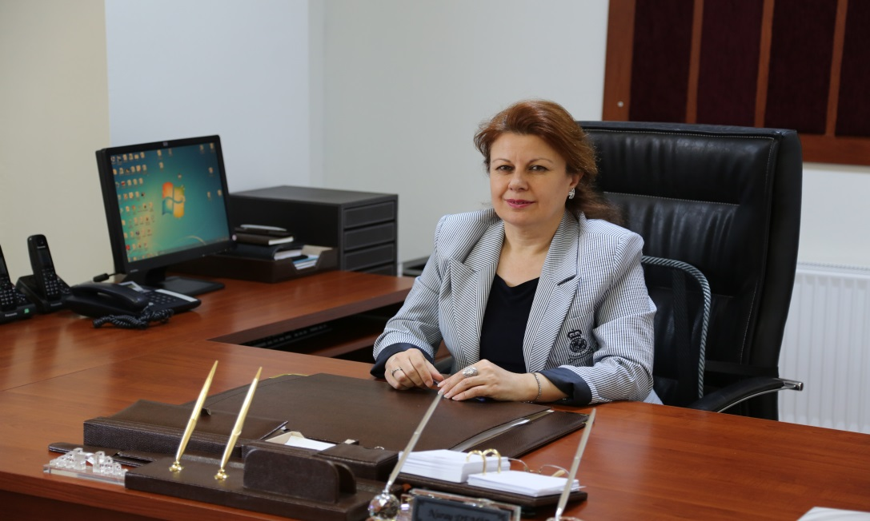
SUNUŞ
3 Temmuz 1992 tarihinde 3837 sayılı yasa ile kurulmuş olan Üniversitemizin idari teşkilatlanması içerisinde önemli bir yere sahip olan birimimiz, Üniversite çalışanlarının özlük haklarına ilişkin işlemlerin yapılması, mevcut mevzuat ve kontenjanlar dahilinde insan kaynakları ihtiyacının karşılanması ve insan kaynakları ile ilgili gerek iç paydaşlarımız gerekse dış paydaşlarla temel ve stratejik ortaklarımızla yapılması gereken tüm yazışmaları yapmakta, Kent Üniversite işbirliği içerisinde Üniversitemizin gelişmiş Üniversiteler arasında yer alabilmesi için vizyonumuz çerçevesinde Üniversitemizin amaç ve hedefleri doğrultusunda üzerine düşen görev ve sorumlulukları özverili bir şekilde yerine getirmektedir.
Nuray DEMİR
Personel Daire Başkanı

Slide 4
SUNUM ÖZETİ
ÖZET
TARİHÇEMİZ
MİSYON
VİZYON
GÖREV YETKİ VE SORUMLULUKLAR
İDARİ YAPI
BİRİMLERİMİZ VE PERSONEL DAĞILIM
UNVAN BAZINDA
EĞİTİM DURUMU BAZINDA
YAŞ İTİBARİYLE DAĞILIM
FİZİKİ ALTYAPI VE HİZMETLER
YAZILIM VE BİLGİSAYARLAR
TEKNOLOJİK KAYNAKLAR
KAPALI ALANLAR

Slide 5
ÖZET
GÜÇLÜ YÖNLERİMİZ
ZAYIF YÖNLERİMİZ
FIRSATLAR
TEHDİTLER
TEMEL DEĞERLERİMİZ

Slide 6

TARİHÇEMİZ
Başkanlığımız 3 Temmuz 1992 tarihinde 3837 sayılı Kanun ile kurulmuş olan Niğde Üniversitesi bünyesinde 07.10.1983 tarih ve 124 sayılı Yükseköğretim Üst Kuruluşları İle Yükseköğretim Kurumlarının İdari Teşkilatı Hakkında Kanun Hükmündeki Kararnamenin 29. maddesi gereğince, Üniversitemizin insan gücü planlaması ve personel politikası ile ilgili çalışmaları yapmak, personel sisteminin geliştirilmesi ile ilgili önerilerde bulunmak, Üniversite personelinin atama, özlük ve emeklilik işlemlerini yapmak, idari personelin hizmet öncesi ile hizmet içi eğitim programlarını düzenlemek, uygulamak ve verilecek benzeri görevleri yapmak üzere Üniversitemiz idari teşkilatının içerisinde yer almaktadır.

Slide 7
MİSYON
MİSYON
“Üniversitemizin eğitim ve öğretim hizmetlerinin yürütülmesinde yardımcı olan idari ve akademik personel kadroları ile ilgili işlemlerin etkin ve verimli bir şekilde yürütülebilmesi için insan gücü planlaması yapmak, personel politikasını belirleyerek kanun ve yönetmeliklere uygun yürütülmesini sağlamak, çağın gereklerini yerine getirerek, Atatürk İlke ve İnkılapları çerçevesinde, bu hedefler doğrultusunda ilerlemektir. ”

Slide 8
VİZYON
VİZYON
“Üniversitemizin gelişmiş üniversiteler arasında yer alması için insana saygı ve hoşgörü gösteren, kurumlara ve topluma güvenen, kanun ve yönetmeliklere dayalı kararlar alabilen nitelikli personel yetiştiren, araştırmalar yaparak kendini sürekli yenileyen, toplum ve ülke kalkınmasına katkıda bulunan bireylerin olduğu bir birim oluşturma çerçevesinde etkin bir personel politikası izlemek.”

Slide 9
YETKİ,GÖREV VE SORUMLULUKLARIMIZ
GÖREV-YETKİ-
SORUMLULUK
YETKİ:
Başkanlığımız, işlem tesis ederken yetkilerini 2547 sayılı Yükseköğretim Kanunu, 2914 sayılı Yükseköğretim Personel Kanunu, 657 sayılı Devlet Memurları Kanunu, 5434 sayılı Emekli Sandığı Kanunu, 5510 sayılı Sosyal Sigortalar ve Genel Sağlık Sigortası Kanunu ve 5018 sayılı Kamu Mali Yönetimi ve Kontrol Kanunu ile ilgili Yönetmelik, Genelge, Yönerge ve Usul ve Esaslardan almaktadır.
GÖREVLER:
a) Üniversitede insan gücü planlaması ve personel politikasıyla ilgili çalışmalar yapmak, personel sisteminin geliştirilmesiyle ilgili önerilerde bulunmak.
b) Üniversite personelinin atama, özlük, emeklilik , tahakkuk vb. işleriyle ilgili
görevleri yapmak.
c) İdari personelin hizmet öncesi ve hizmet içi eğitimi ve görevde yükselme
programlarını düzenlemek ve uygulamak.
d) Verilecek benzeri görevleri yapmak.
SORUMLULUKLAR:
Başkanlığımız yukarıda belirttiğimiz görevlerin yerine getirilmesinden sorumludur.

Slide 10
İDARİ YAPI
DAİRE BAŞKANI
Nuray DEMİR
ÖZEL KALEM SEKRETERLİĞİ
Sümeyye UĞUZ
İDARİ PERSONEL BİRİMİ
AKADEMİK PERSONEL BİRİMİ
ŞUBE MÜDÜRÜ
Semra SENİR
ŞUBE MÜDÜRÜ
Kutsi ÇETİN
KADRO-İSTATİSTİK BİRİMİ
ŞUBE MÜDÜRÜ
TAHAKKUK BİRİMİ
ŞUBE MÜDÜRÜ
EĞİTİM-SİCİL-ARŞİV BİRİMİ
ŞUBE MÜDÜRÜ
İlhan ÇETİNKAYA
ŞEF
Memur
Hülya ATLI
Remziye ATEŞ
Tuba TUĞLU
Fatime KARACA ULUS
Gamze DOĞANAY KARUÇ
Emel SÖYLEMEZ
Esra POLAT
Memur
Mehmet MÜRÜTSOY
İsmail DURGUN
Mevşure TEKİN
ŞEF
ŞEF
Memur
Ramazan ALKAN
Osman KAMANLIOĞLU
ŞEF
Memur
Harun ÇOBO
Erhan ERDEM
Ahmet TUNÇ
Cafer YÜREKLİ
ŞEF
Memur
Emin ÖZKALE
Veli ERDEM
Muhammet AYAN

Slide 11
BİRİM BAZINDA PERSONEL DAĞILIMI
BİRİMLER
BİRİMLER | BAY | BAYAN | GENEL TOPLAM
Daire Başkanı | - | 1 | 1
Özel Kalem Sekreterliği | - | 1 | 1
Kadro İstatistik Birimi | 2 | - | 2
İdari Personel Birimi | 3 | 1 | 4
Akademik Personel Birimi | - | 8 | 8
Eğitim Sicil Arşiv Birimi | 4 | - | 4
Tahakkuk Birimi | 4 | - | 4
Toplam | 13 | 9 | 24

Slide 12
UNVAN BAZINDA PERSONEL DAĞILIMI
UNVAN
UNVAN | DAİRE BAŞKANI | ŞUBE MÜDÜRÜ | BİLGİSAYAR İŞLETMENİ | MEMUR | SEKRETER | HİZMETLİ | TOPLAM
Kişi Sayısı | 1 | 3 | 9 | 9 | 1 | 1 | 24

Slide 13
EĞİTİM DURUMU İTİBARİYLE PERSONEL DAĞILIMI
EĞİTİM DURUMU
CİNSİ | İLKOKUL | ORTAOKUL | LİSE | ÖN LİSANS | LİSANS | YÜKSEK LİSANS- DOKTORA | TOPLAM
Kişi Sayısı | - | - | 3 | 6 | 14 | 1 | 24

Slide 14
YAŞ İTİBARİYLE PERSONEL DAĞILIMI
YAŞ DAĞILIMI
YAŞ ARALIĞI | 21-25 | 26-30 | 31-35 | 36-40 | 41-50 | 51-ÜZERİ | TOPLAM
Kişi Sayısı | 3 | 5 | 8 | 3 | 4 | 1 | 24

Slide 15
YAZILIM VE BİLGİSAYARLAR
YAZILIM VE BİLGİSAYARLAR
CİNSİ | İDARİ AMAÇLI | EĞİTİM AMAÇLI | ARAŞTIRMA AMAÇLI | TOPLAM
Yazılımlar | - | - | - | -
Sunucular | 1 | - | - | 1
Masaüstü Bilgisayarlar | 28 | - | - | 28
Toplam | 31 | - | - | 31

Slide 16
TEKNOLOJİK KAYNAKLAR
TEKNOLOJİK KAYNAKLAR
CİNSİ | İDARİ AMAÇLI | EĞİTİM AMAÇLI | ARAŞTIRMA AMAÇLI | TOPLAM
Fotokopi Makinesi | 1 | - | - | 1
Telefon Makinesi | 35 | - | - | 35
Faxs | 1 | - | - | 1
Yazıcı | 21 | - | - | 21
Tarayacılar | 10 | - | - | 10
Toplam | 68 | - | - | 68

Slide 17
KAPALI ALANLAR
KAPALI ALANLAR
ALAN | m²
Toplam Alan | 388
ALAN | SAYI
Çalışma Odası | 11
Arşiv | 2
Ambar | 2

Slide 18
GÜÇLÜ YÖNLERİMİZ
GÜÇLÜ
YÖNLERİMİZ
Başarılı ve yeniliklere açık bir yönetici ile çalışılması,
Üniversite yönetiminin desteği,
Özlük haklarını gözeten yönetim anlayışı,
Çalışmalarda Üniversite yönetim ve idarecileri ile koordinasyon içerisinde olunması,
Personelin deneyimli, bilgili, Kanun ve Yönetmeliklere hakim olması,
Değişim, gelişim ve işbirliğine açık, ekip bilincini oluşturmuş, özverili, genç bir idari kadroya sahip olunması,
Personel arasında karşılıklı destek, açıklık ve güvenin olması,
Personelin birimimiz ile ilgili mevzuatın uygulanması ve yorumlanmasında çözüm önerilerine açık olması,
Personelin işlerine hakim, titizlikle ve özverili çalışması,
Birimimiz evrak akışının hızlı ve güvenli bir şekilde Evrak Doküman Yönetim Sistemi üzerinden yapılması,

Slide 19
ZAYIF YÖNLERİMİZ
ZAYIF YÖNLERİMİZ
Bilgisayar sisteminden iyi anlayan, gerektiğinde basit arızalara anında çözümler üretebilen, sistem konusunda asgari sorulara cevap verebilecek düzeyde teknik personelin olmaması,
Mevcut personel sayısına göre Başkanlığımıza tahsis edilen fiziki alanın yetersiz kalması
Üniversite personelinin hizmet içi eğitimi amacı ile tahsis edilen ödenek yetersizliği,

Slide 20
FIRSATLAR
FIRSATLAR
Kampüsün şehrin genişleme yönünde ve anayol kenarında olması,
Çevrede sosyo-ekonomik açıdan gelişmiş illerin yer alması,
Üniversitenin kent üniversitesi özelliği taşıması,
Kurumumuz üst yöneticilerinin teknolojik gelişmelere açık olmaları ve bu konudaki taleplerimize olumlu bakmaları,

Slide 21
TEHDİTLER
TEHDİTLER
Şehrin sosyal imkanlarının sınırlı olması,
Personellerin ücret yetersizliği ve ekonomik sıkıntılardan kaynaklanan motivasyon eksikliği,
Yetişmiş personelin başka kurumlara nakil talepleri,

Slide 22
TEMEL DEĞERLERİMİZ
TEMEL DEĞERLERİMİZ
SEVGİ VE SAYGI
İNSAN ODAKLILIK
AKILCILIK VE BİLİMSELLİK
KATILIMCILIK
ŞEFFAFLIK VE HESAP VEREBİLİRLİK
ADALET VE TUTARLIK
YENİLİKÇİLİK
ÇÖZÜM ODAKLILIK
ÇEVREYE DUYARLILIK
DEĞİŞİME AÇIKLIK
KARARLILIK
İLETİŞİMDE AÇIKLIK
İŞBİRLİKÇİLİK

Slide 23
PERSONEL
TEŞEKKÜRLER

